Slide 1




2021
伊藤忠企业参访
上海杉树秘书处&伊藤忠
11.10

Slide 2
01 - 开幕式致辞
水谷 秀文
伊藤忠商事株式会社执行董事 东亚区副总裁
上海伊藤忠商事有限公司董事 总经理

Slide 3
02 - 游戏热身环节
简单
有趣
放松

Slide 4



伊藤忠
初印象
1

Slide 5
伊藤忠在500强的排名是……
A
300-500位
B
200-299位
C
100-199位
D
50-99位
D
1-49位

Slide 6


伊藤忠总部在……
大阪
A
B
东京
首尔
C
上海
D
E
北京

Slide 7
以下哪些不属于伊藤忠的业务领域？
1
2
3
A. 国际贸易
B. 生产制造
C. 产品研发
D. 物流服务
E. 地产投资
F. 人工智能
G. 跨境电商
H. 媒体广告
I. 媒体广告
J. 融资租赁
K. 宇宙卫星
L. 创业扶持

Slide 8

以下哪些不属于伊藤忠业务涉及的行业？
A. 纺织 | G. 船舶
B. 成衣 | H. 轨交
c. 汽车 | I. 医疗
D. 机械 | J. 电子
E. 化工 | K. 日化
F. 能源 | L. 食品

Slide 9

03 - 企业文化介绍
冯海泉
伊藤忠（中国）集团有限公司
华东华北人事总务部部长

Slide 10

04 - 职业助力讲座
楼赛敏
上海伊藤忠商事有限公司
华东华北人事总事部长代行

Slide 11

05-参观企业
Visit the
Company
参观企业

Slide 12

06 - Q&A环节
王晓烨
上海伊藤忠商事有限公司
华东华北人事总务部 上海总务室长代行
成梦佳
上海伊藤忠商事有限公司
华东华北人事总务部 上海人事室薪酬招聘担当

Slide 13
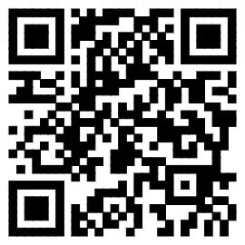
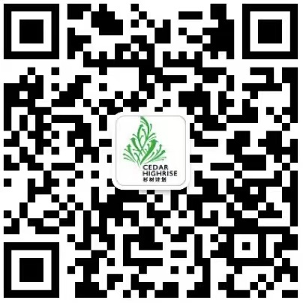
活动反馈
反馈问卷
上海杉树计划

Slide 14
THANK YOU
感谢您的参与

